Slide 1
Особый возраст: отрочество

Slide 2
Можно ли поведение мальчиков назвать рыцарским?
Никто в классе не знает, что у Валентина очень больна мать. И мальчик за ней ухаживает. На его плечах вся домашняя работа: он готовит еду, убирает квартиру, бегает за лекарствами. Ему приходится очень поздно ложиться спать и рано вставать, но никто никогда не слышал от него жалоб.

Slide 3
Родителей не было дома, когда маленькая сестрёнка Олега уронила со стола настольную лампу и разбила её. Когда родители вернулись, Олег сказал: «Это я разбил лампу. Наташка тут ни при чём».

Slide 4
Алексей старается доказать одноклассникам, что он настоящий рыцарь. Никого не боится и добивается всего, чего хочет. На глазах у всех Алексей пристаёт к девочкам: дёргает их за косички, прячет портфели, разрисовывает тетрадки. А с малышами он и вовсе смелый, может отобрать завтрак или заставить завязывать шнурки своих ботинок.

Slide 5
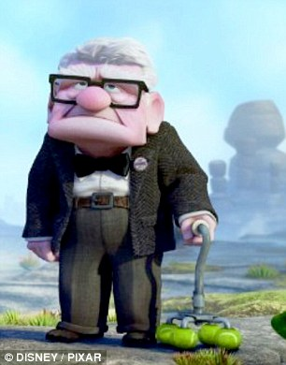
Можно ли одним предложением охарактеризовать человека?
Старичок был дотошным.

Slide 6
Паренёк был каким-то дремучим.

Slide 7
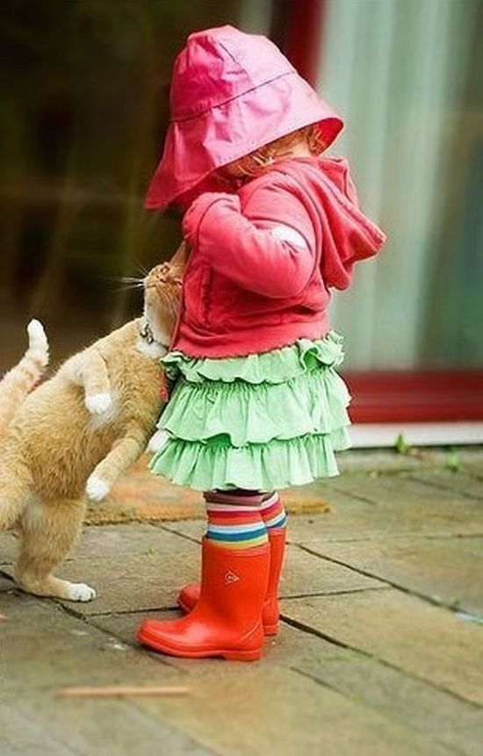
Девочку звали Дюймовочкой.

Slide 8
По каким качествам ты выбрал бы себе друга?
Умеет поддержать и ободрить
Живёт с тобой в одном доме
Приглашает в гости
Умеет радоваться твоим успехам
Советуется с тобой
Всё время хвалит тебя
Делится радостями и неприятностями
Дарит тебе подарки
Имеет вещи, которых у тебя нет
Может помочь в трудную минуту

